Slide 1
Пәні: Алгебра және анализ бастамалары
Сынып: 10
Тоқсан: ⅠⅠⅠ
Құрастырушы аты-жөні:

Slide 2

Сабақтың тақырыбы: Туындының анықтамасы
Оқу мақсаты:
10.4.1.16 аргумент өсімшесі мен функция өсімшесінің анықтамаларын білу;
10.4.1.17 - функция туындысының анықтамасын білу және анықтама бойынша функцияның туындысын табу;

Slide 3
Бүгінгі сабақта:
- Функция өсімшесі, функция туындысының ұғымымен таңысасыздар;
- Туындының анықтамасын қолданып есептер шығаруды үйренсіздер.

Slide 4



Аргументтің өсімшесі
y
_{y=f(x)}
$x−x_{0}=∆x$
аргументтің $х_{0}$ нүктесіндегі
өсімшесі деп аталады.
Өсімше $∆x$ таңбасымен
белгіленеді.
Оқылуы: « дельта икс»
x
x0
x=x0
$$+∆x$$
$$∆x$$

Slide 5


Аргументінің өсімшесі
Функцияның анықталу облысынан алынған екі аргументтің айырымының мәні функция аргументінің өсімшесі деп аталады.
$$∆x=\left(x+∆x\right)−x$$

Slide 6
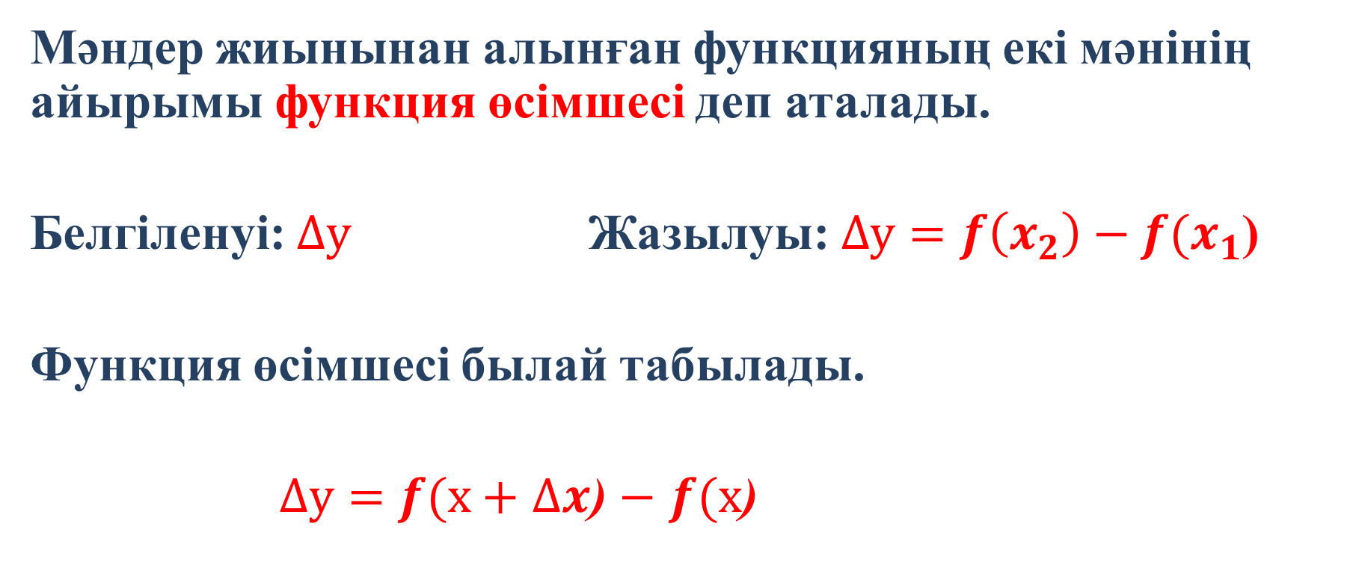
Функция өсімшесі
Мәндер жиынынан алынған функцияның екі мәнінің айырымы функция өсімшесі деп аталады.
Белгіленуі: $∆у \text{Жазылуы:} ∆у=f\left(x_{2}\right)−f(x_{1}$)
Функция өсімшесі былай табылады.
$∆у=$ $f(х+$ $∆x$) $−$ $f(х$)

Slide 7
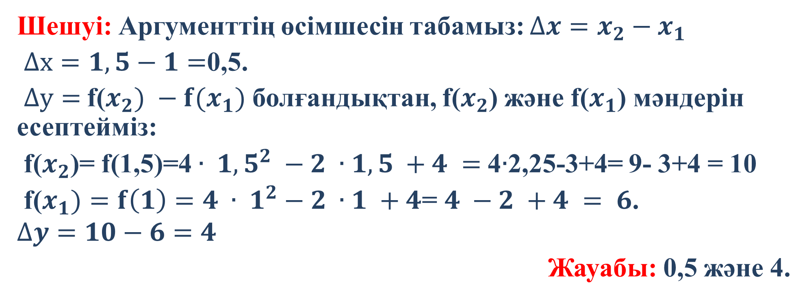
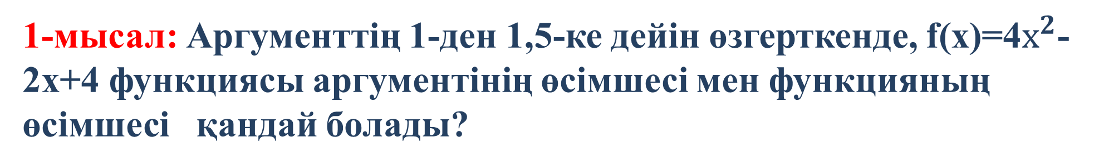
1-мысал: Аргументтің 1-ден 1,5-ке дейін өзгерткенде, f(x)=4$х^{2}$-2х+4 функциясы аргументінің өсімшесі мен функцияның өсімшесі қандай болады?
Шешуі: Аргументтің өсімшесін табамыз: $∆x=x_{2}−x_{1}$
$∆х=1,5−1=$0,5.
$∆у=$f($x_{2}) −f(x_{1})$ болғандықтан, f($x_{2}$) және f($x_{1}$) мәндерін есептейміз:
f($x_{2}$)= f(1,5)=4 $∙ {1,5}^{2} −2 ∙1,5 +4 =$4$∙$2,25-3+4= 9- 3+4 = 10
f($x_{1})=f\left(1\right)=4 ∙ 1^{2}−2 ∙1 +4\text{=} 4 −2 +4 = 6$.
$$∆y=10−6=4$$
Жауабы: 0,5 және 4.

Slide 8
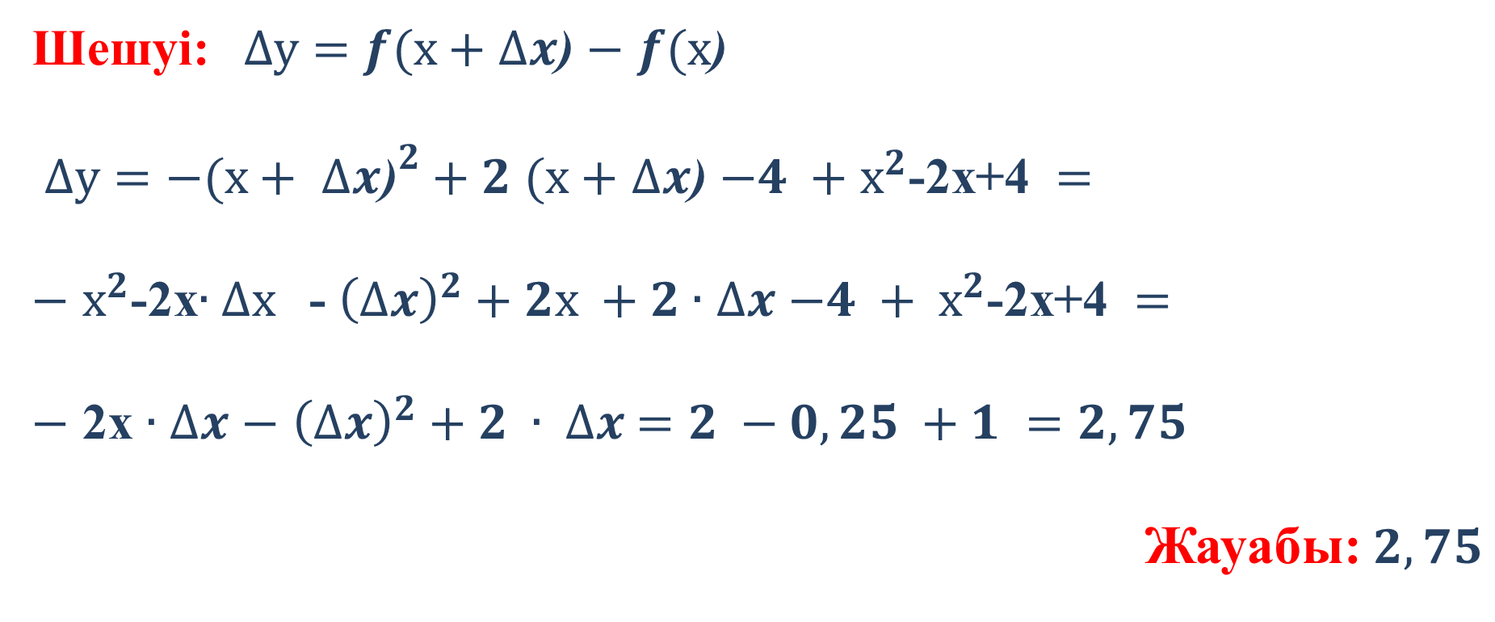

2 – мысал: х$=−2 және$ $∆х=$ 0,5 болғанда f(x)= - $х^{2}+$2х $−$4 функцияның өсімшесін табыңыздар:
Шешуі: $∆у=$ $f(х+$ $∆x$) $−$ $f(х$)
$∆у={−(х+ ∆x\text{)}}^{2}+2$ $(х+$ $∆x$) $−4 +$ $х^{2}$-2х+4 $=$
$−$ $х^{2}$-2х$∙∆х$- ${\left(∆x\right)}^{2}+2х +2∙$ $∆x$ $−4 + х^{2}$-2х+4 $=$
$−$ 2х $∙$ $∆x$ $−$ ${\left(∆x\right)}^{2}+2 ∙ ∆x$ $=2 −0,25 +1 =2,75$
Жауабы: $2,75$

Slide 9
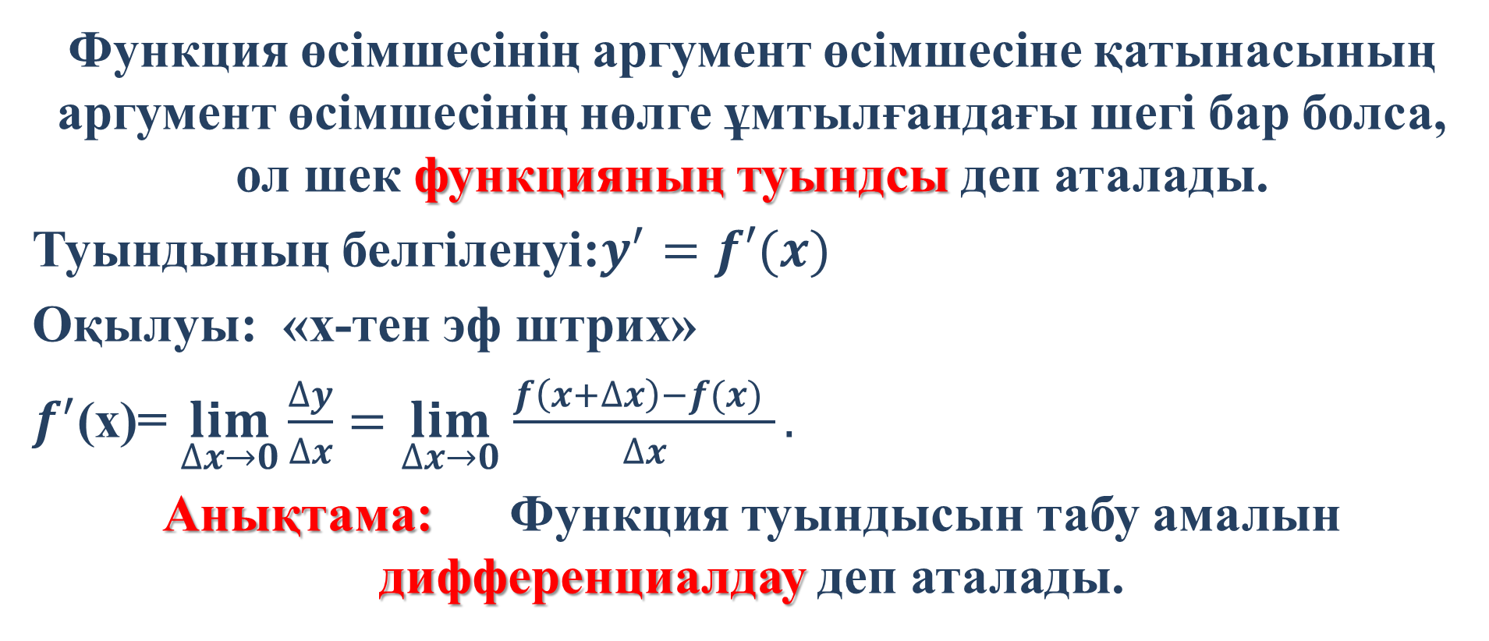
Функцияның туындысы
Функция өсімшесінің аргумент өсімшесіне қатынасының аргумент өсімшесінің нөлге ұмтылғандағы шегі бар болса, ол шек функцияның туындсы деп аталады.
Туындының белгіленуі:$y^{′}=f′(x)$
Оқылуы: «х-тен эф штрих»
$f^{′}$(x)= $\lim_{∆x→0}{\frac{∆y}{∆x}}=\lim_{∆x→0}$ $\frac{f\left(x+∆x\right)−f(x) }{∆x}.$
Анықтама: Функция туындысын табу амалын дифференциалдау деп аталады.

Slide 10
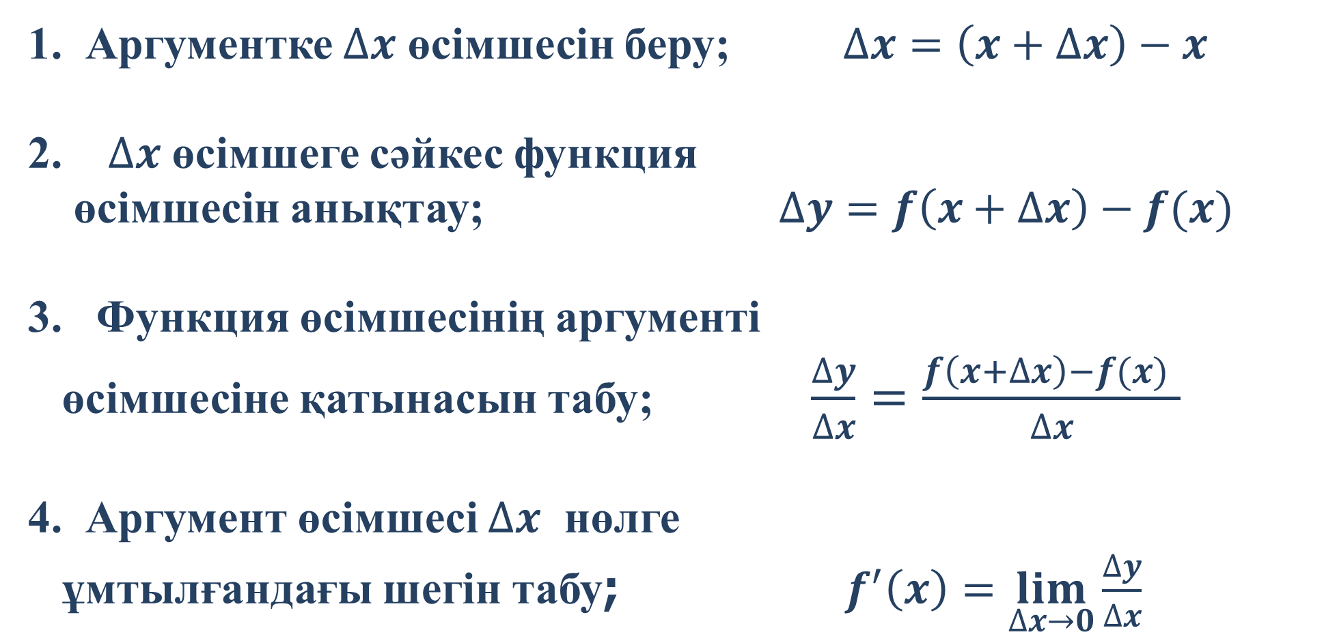
Алгоритм:
Аргументке $∆x$ өсімшесін беру; $∆x=\left(x+∆x\right)−x$
2. $∆x$ өсімшеге сәйкес функция
өсімшесін анықтау; $∆y=f\left(x+∆x\right)−f(x)$
3. Функция өсімшесінің аргументі
өсімшесіне қатынасын табу; $\frac{∆y}{∆x}=\frac{f\left(x+∆x\right)−f(x) }{∆x}$
Аргумент өсімшесі $∆x$ нөлге
ұмтылғандағы шегін табу; $f^{′}\left(x\right)=\lim_{∆x→0}{\frac{∆y}{∆x}}$

Slide 11
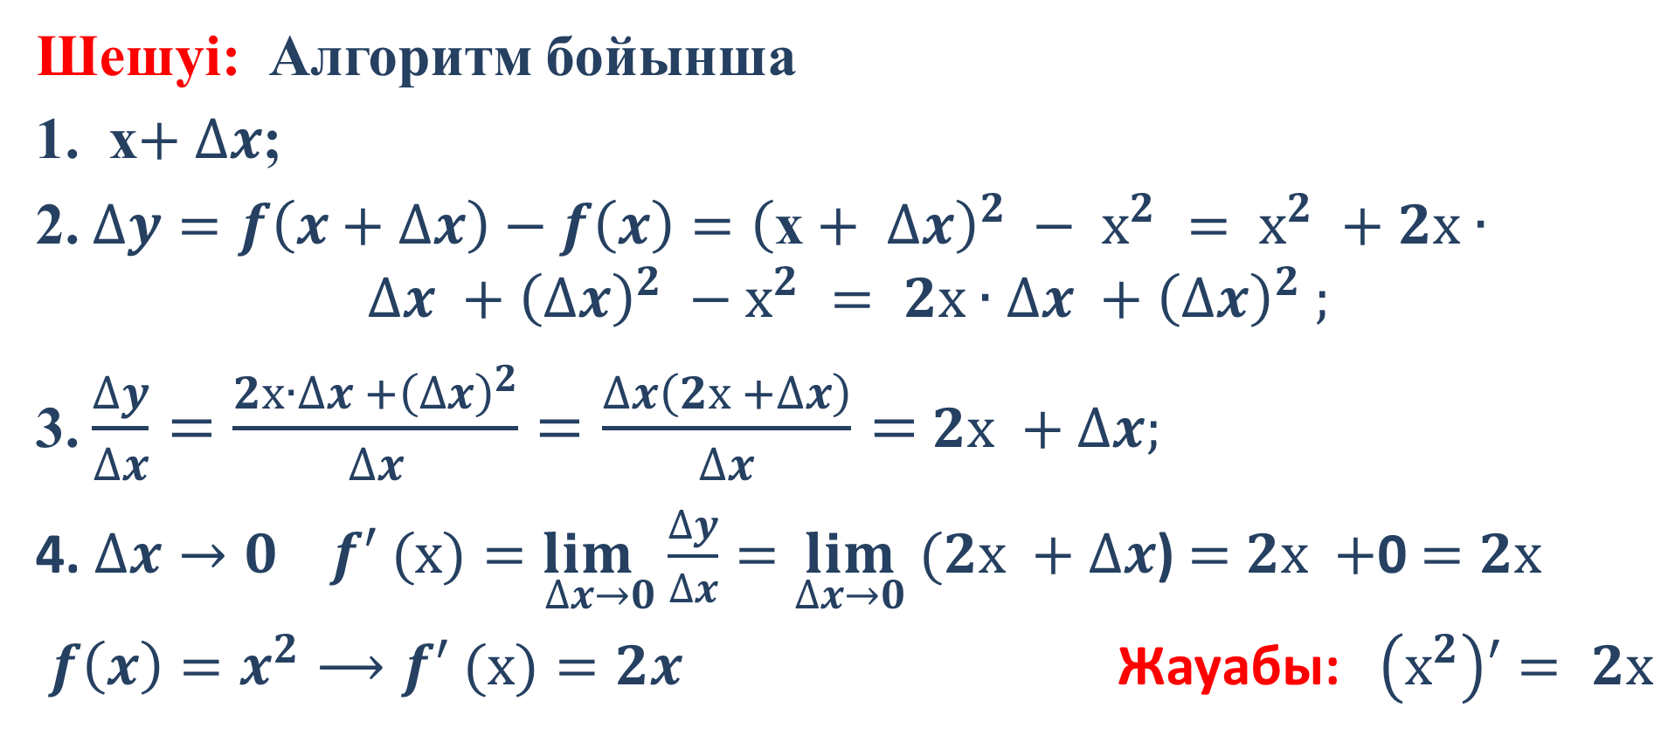
3- мысал: $f\left(x\right) =х^{2 }$функциясының туындысын табайық.
Шешуі: Алгоритм бойынша
х$+$ $∆x$;
2. $∆y=f\left(x+∆x\right)−f\left(x\right)={\left(\text{х}+ ∆x\right)}^{2} − х^{2} = х^{2} +2х∙$
$$∆x +{\left(∆x\right)}^{2} −х^{2} = 2х∙∆x +{\left(∆x\right)}^{2} ;$$
3. $\frac{∆y}{∆x}=$ $\frac{2х∙∆x +{\left(∆x\right)}^{2}}{∆x}$ $=\frac{∆x\left(2х +∆x\right)}{∆x}=$ $2х +$ $∆x;$
4. $∆x→0 f′ (х)=\lim_{∆x→0}\frac{∆y}{∆x}=\lim_{∆x→0}$ $(2х +$ $∆x$) $=$ $2х +$0 $=$ $2х$
$f\left(x\right)=x^{2}⟶f′ (х)=2x$ Жауабы: $\left(х^{2}\right)′= 2х$

Slide 12

Қорытынды:
Бұл тақырыпты оқу барысында аргумент өсімшесі мен функция өсімшесінің анықтамаларын, анықтама бойынша функцияның туындысын табуды менгердіңіздер;

